Slide 1



《人工智能与Python程序设计》—Numpy进阶知识补充
人工智能与Python程序设计 教研组

Slide 2
提纲
Numpy数组的结构和索引操作
Python和Numpy进阶知识补充

Slide 3
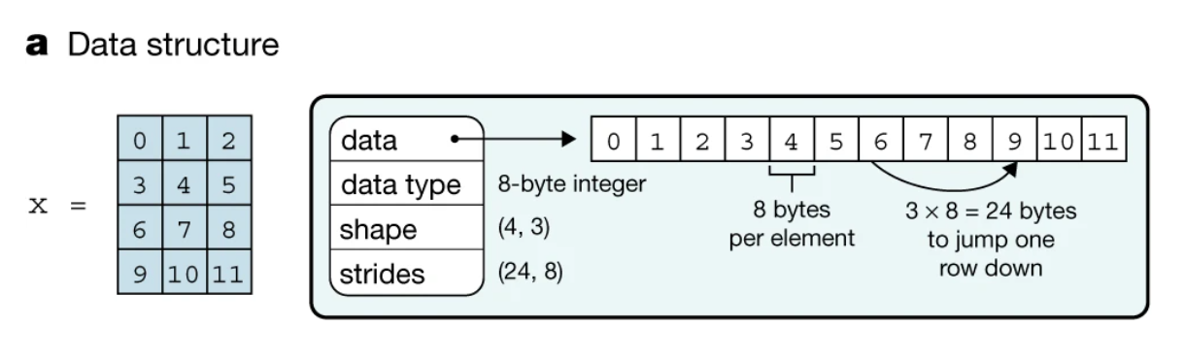
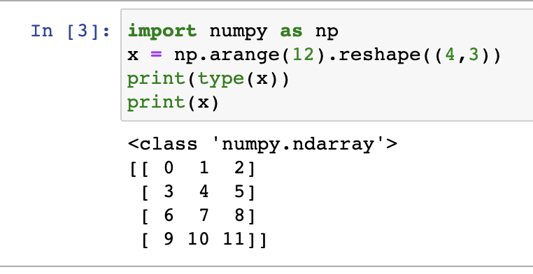
Numpy数组
Numpy数组（ndarray）是Numpy库中最核心的数据类型
支持对多维数组（又叫张量（Tensor））的高效存储和访问
其结构如下：
与python内置list不同：
所有元素都是一个类型的，由data type(x.dtype)决定
数据保存在一段连续的内存空间中（与C语言中数组类似）
目的：节省存储空间，提升访问效率
(from Array programming with NumPy, Nature volume 585, pages357–362(2020))

Slide 4
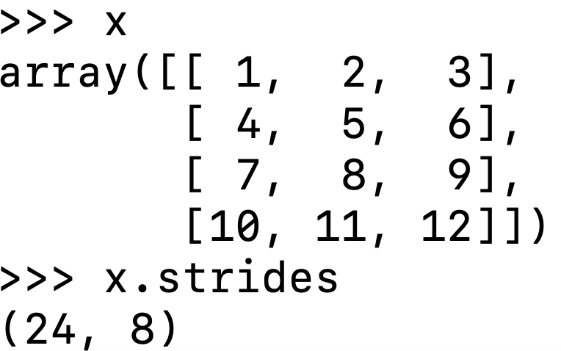
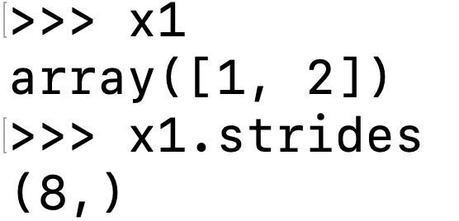
Numpy数组
Strides=(第1个轴的元素间隔字节；第2个轴的元素间隔字节，。。。)

Slide 5
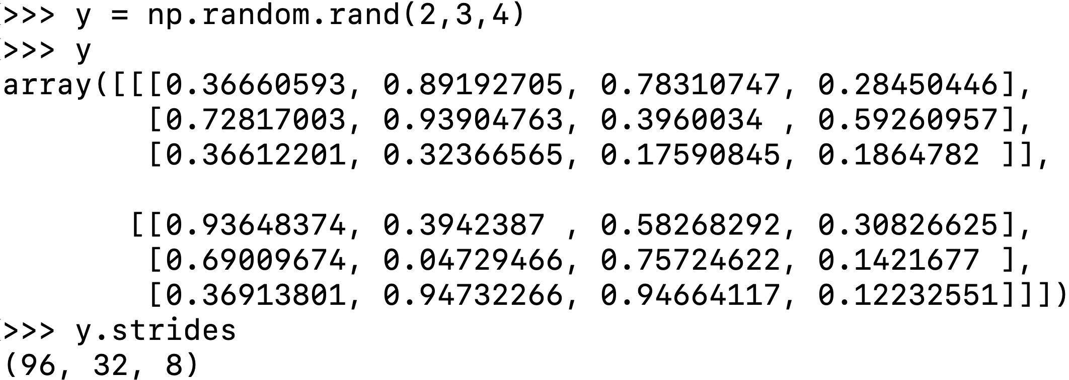
Numpy数组
Strides=(第1个轴的元素间隔字节；第2个轴的元素间隔字节，。。。)

Slide 6

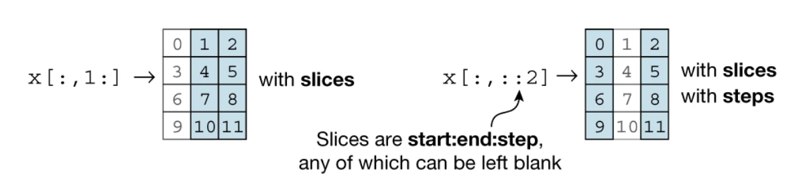
索引Numpy数组
Numpy数组支持比Python内置list更为丰富的索引方式
索引一个元素：
使用切片（slice）索引一块子区域：

Slide 7
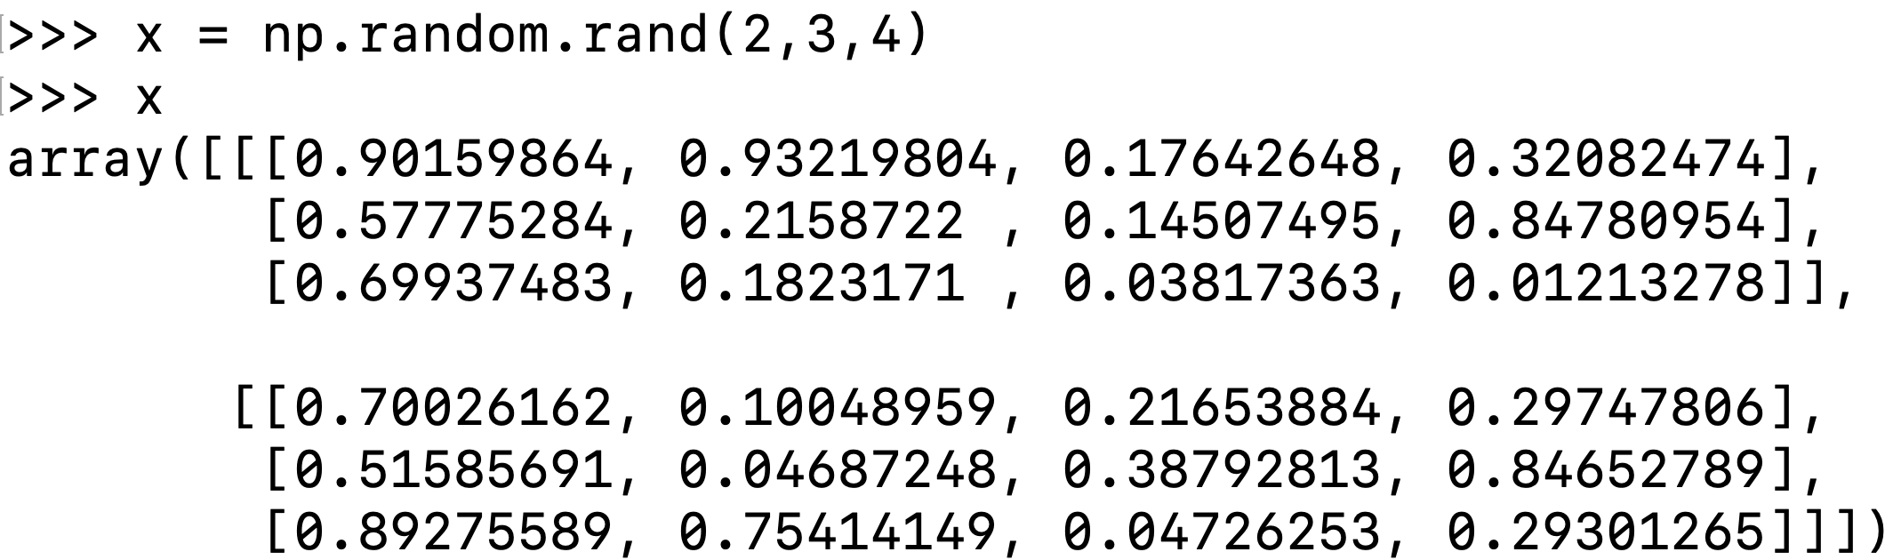
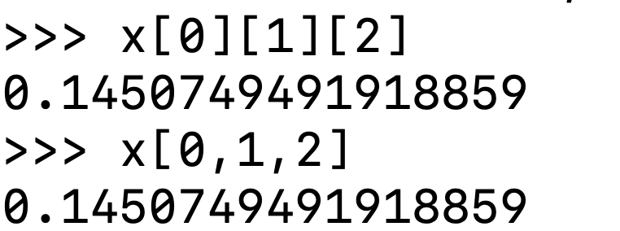
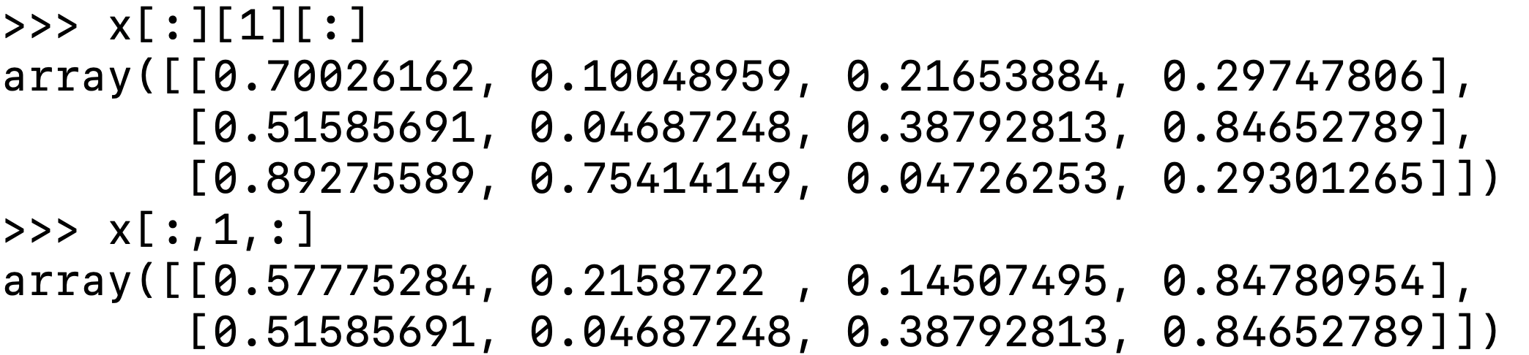
ndarray 类的索引和切片方法
索引的方法： x[dim1, dim2, …, dimk, …, dimn]
不建议使用 x[dim1][dim2] …[dimk] …[dimn]：效果不完全一样

Slide 8
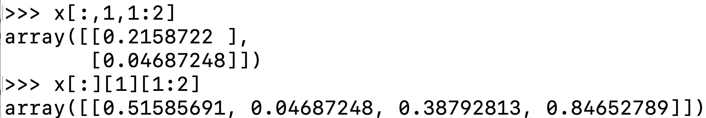
ndarray 类的索引和切片方法
索引的方法： x[dim1, dim2, …, dimk, …, dimn]
不建议使用 x[dim1][dim2] …[dimk] …[dimn]：效果不完全一样

Slide 9
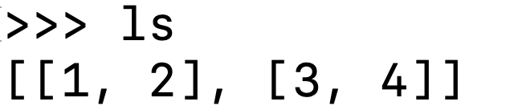
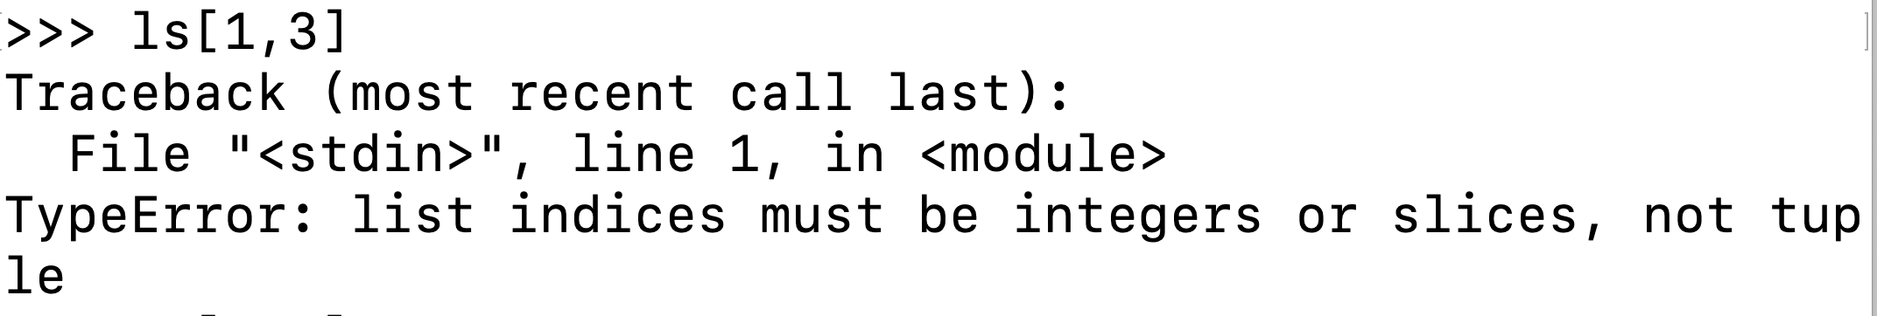
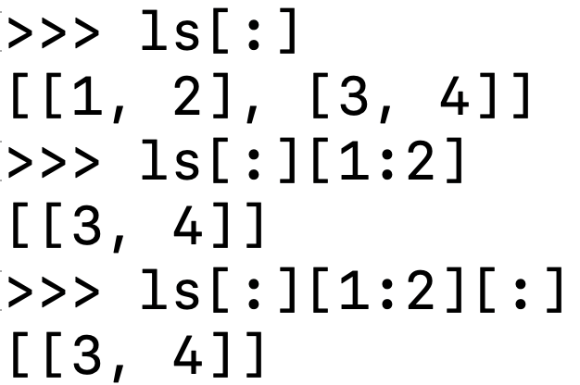
回忆列表类的索引
只能使用 x[dim1][dim2] …[dimk] …[dimn]

Slide 10

索引Numpy数组
Numpy数组支持比Python内置list更为丰富的索引方式
按条件索引：
用数组作为数组的索引：

Slide 11
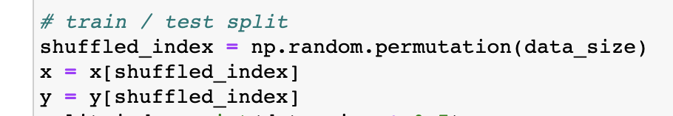
索引Numpy数组
Numpy数组支持比Python内置list更为丰富的索引方式
用数组作为数组的索引：

Slide 12
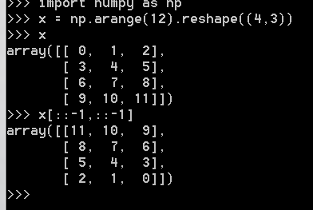
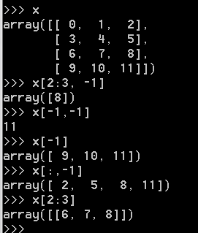
索引Numpy数组
更多例子

Slide 13
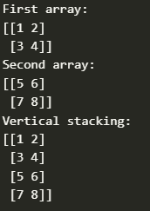
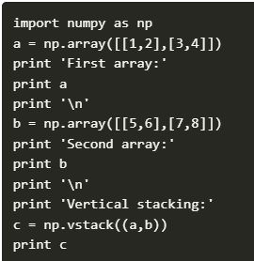
索引Numpy数组
复合创建数组
Vstack （垂直堆叠）

Slide 14
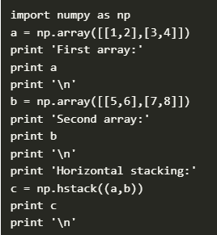
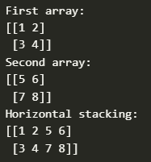
索引Numpy数组
复合创建数组
hstack （水平堆叠）

Slide 15
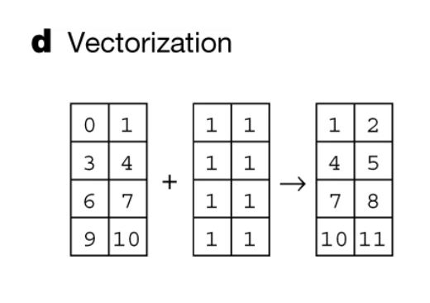
Numpy数组
对Numpy数组进行的操作和运算会自动的“向量化”（Vectorization）
分别作用于Numpy数组中的每个元素

Slide 16
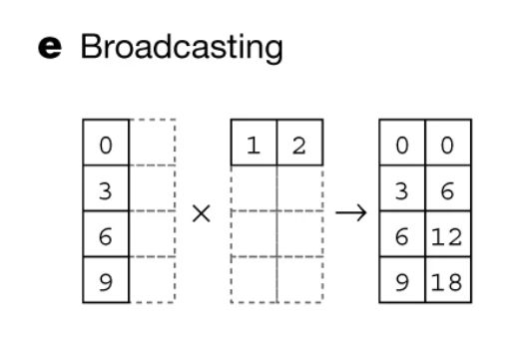
Numpy数组
广播（Broadcasting)
通过“复制”d次，将1维变成d维
计算效率高于使用for循环依次计算
以满足向量化计算的要求

Slide 17
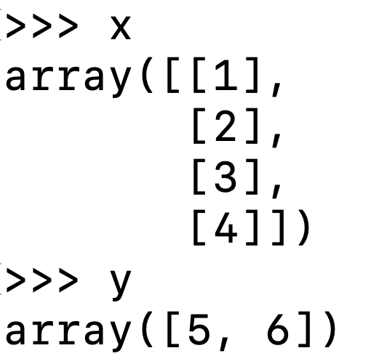
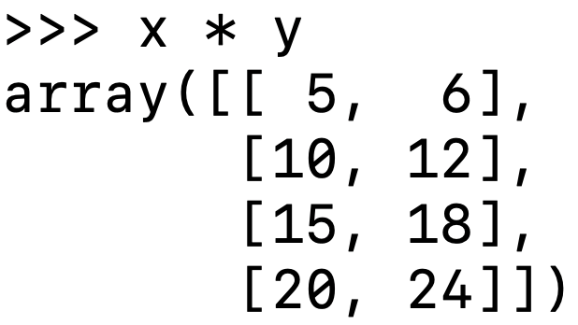
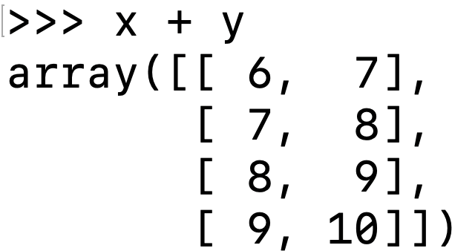
Numpy数组
广播（Broadcasting)
通过“复制”d次，将1维变成d维
计算效率高于使用for循环依次计算
以满足向量化计算的要求

Slide 18
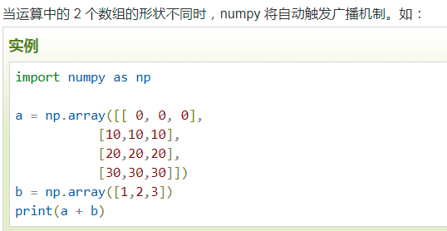
Numpy数组
广播（Broadcasting)
运行结果会是什么？

Slide 19
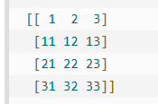
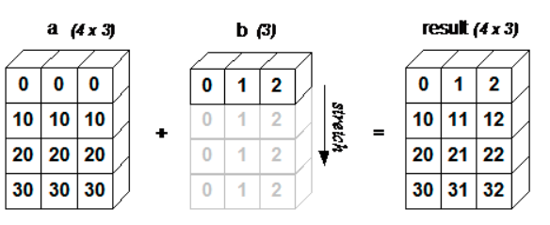
Numpy数组
广播（Broadcasting)

Slide 20
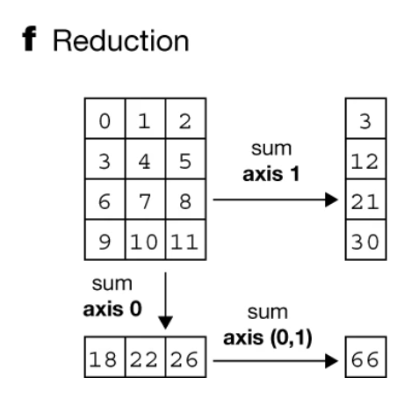
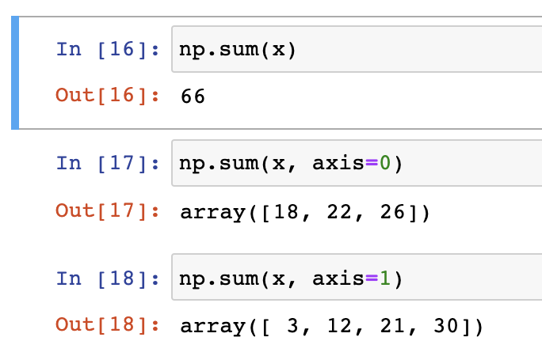
Numpy数组
规约（Reduction)
通过求和、求平均数等运算，将d维缩减为1维
以求和函数np.sum为例
可以通过axis可选参数决定按照哪个维度进行计算
默认axis=None，将所有元素求和

Slide 21
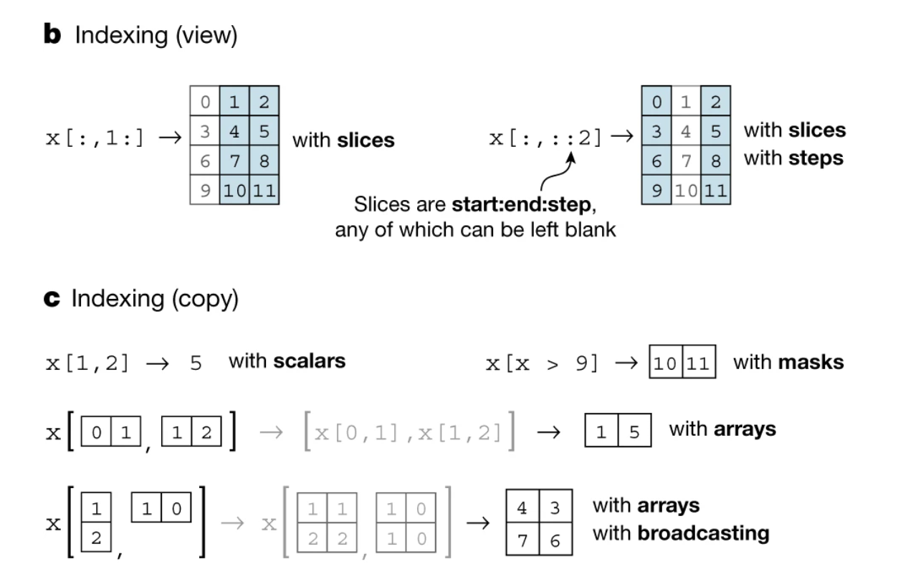
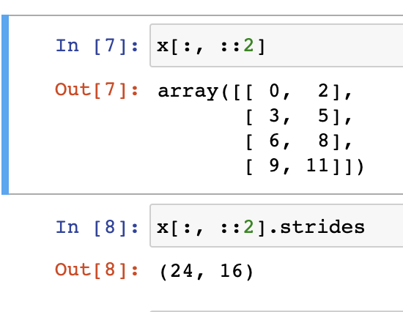
补充知识
索引是否发生拷贝？
设计思路：尽可能避免拷贝，以节省内存
如果可能，索引操作会返回一个和原数组共享存储的视图（view）
否则则拷贝数据生成一个新的Numpy数组对象

Slide 22
补充知识
索引是否发生拷贝？
设计思路：尽可能避免拷贝，以节省内存
如果可能，索引操作会返回一个和原数组共享存储的视图（view）
否则则拷贝数据生成一个新的Numpy数组对象

Slide 23
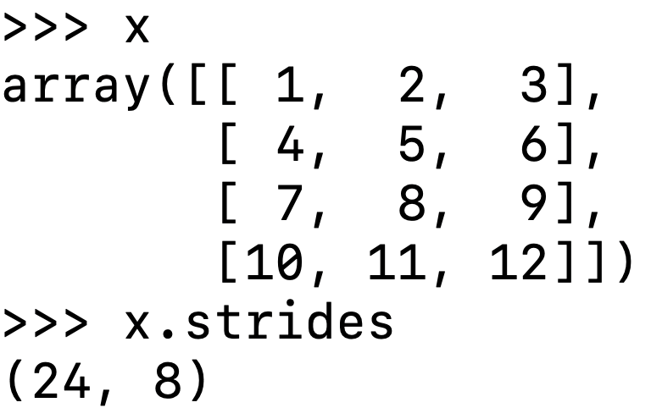
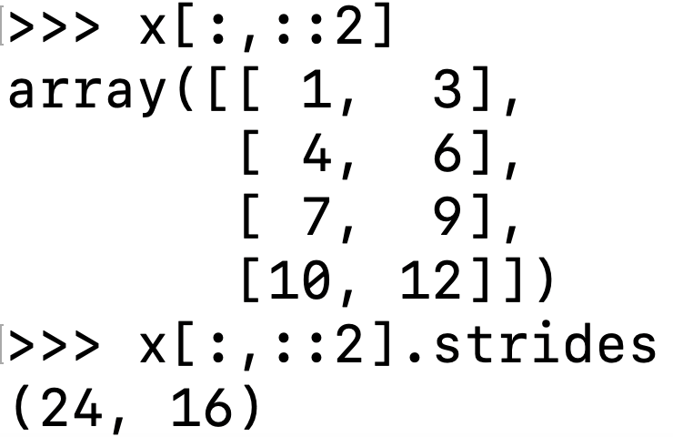
补充知识
索引是否发生拷贝？
设计思路：尽可能避免拷贝，以节省内存
如果可能，索引操作会返回一个和原数组共享存储的视图（view）
否则则拷贝数据生成一个新的Numpy数组对象
Strides=(第1个轴的元素间隔字节；第2个轴的元素间隔字节，。。。)

Slide 24
区别Python核心语法与第三方库
核心语法并不多，需要牢固掌握
遇到困扰怎么办？
搜索，强烈推荐stackoverflow
想深入了解的同学也推荐阅读：
https://docs.python.org/3/tutorial/index.html
https://docs.python.org/3/library/index.html
https://docs.python.org/3/reference/index.html
第三方库琳琅满目：
turtle, numpy, torch等
如何学习
不要逐一背诵接口：要按照功能分类，记住最主要的一些功能（创建、索引等）
要学会查表、查资料，没有一门课程能够把所有接口完全覆盖

Slide 25
谢谢！

